Slide 1
ЗАКОН ПРО КРИМІНАЛЬНУ ВІДПОВІДАЛЬНІСТЬ
План лекції
1. Поняття закону про кримінальну відповідальність
2. Структура закону про кримінальну відповідальність (Кримінального кодексу України)
3. Тлумачення закону про кримінальну відповідальність

Slide 2
Поняття закону про кримінальну відповідальність
Закон про кримінальну відповідальність (кримінальний закон) – це ухвалений Верховною Радою України письмовий нормативно-правовий акт, який установлює підстави кримінальної відповідальності та звільнення від неї, визначає суспільно небезпечні діяння, що визнаються кримінальними правопорушеннями, встановлює покарання, які застосовуються до осіб, що їх вчинили, а також регламентує випадки звільнення від покарання та його відбування.

Slide 3
Завдання закону про кримінальну відповідальність
Завдання закону про кримінальну відповідальність визначено в статті 1 КК України:
1) правове забезпечення охорони прав і свобод людини та громадянина, власності, громадського порядку та громадської безпеки, довкілля й конституційного устрою України від кримінально-протиправних посягань;
2) забезпечення миру та безпеки людства;
3) запобігання кримінальним правопорушенням.
Для здійснення цих завдань закон про кримінальну відповідальність забороняє вчиняти під загрозою покарання суспільно небезпечні діяння, визнані в ньому кримінально-протиправними.

Slide 4
Законодавство України про кримінальну відповідальність становить Кримінальний кодекс України, який ґрунтується на Конституції України та загальновизнаних принципах і нормах міжнародного права.
– Розділ І «Загальні положення»;
– Розділ ІІ «Закон про кримінальну відповідальність»;
– Розділ ІІІ «Кримінальне правопорушення, його види та стадії»;
– Розділ IV «Особа, яка підлягає кримінальній відповідальності (суб’єкт кримінального правопорушення)»;
– Розділ V «Вина та її форми»;
– Розділ VІ «Співучасть у кримінальному правопорушенні»;
– Розділ VІІ «Повторність, сукупність та рецидив кримінальних правопорушень»;
– Розділ VІІІ «Обставини, що виключають кримінальну протиправність діяння»;
– Розділ ІХ «Звільнення від кримінальної відповідальності»;
– Розділ Х «Покарання та його види»;
– Розділ ХІ «Призначення покарання»;
– Розділ ХІІ «Звільнення від покарання та його відбування»;
– Розділ ХІІІ «Судимість»;
– Розділ XIII¹ «Обмежувальні заходи»;
– Розділ XIV «Інші заходи кримінально-правового характеру»;
– Розділ XIV¹ «Заходи кримінально-правового характеру щодо юридичних осіб»;
– Розділ XV «Особливості кримінальної відповідальності та покарання неповнолітніх.

Slide 5
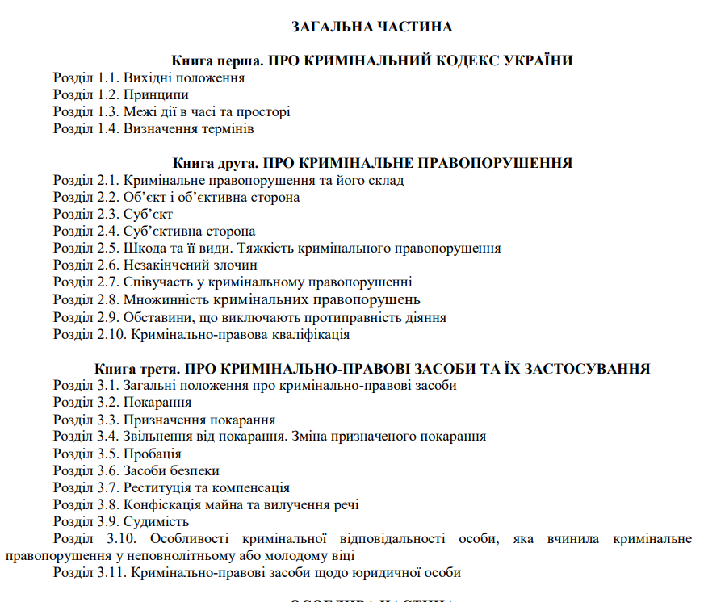

Slide 6
Тлумачення закону про кримінальну відповідальність
Тлумачення закону про кримінальну відповідальність – це з’ясування та/або всебічне розкриття смислу та змісту цього закону для точного його застосування щодо конкретного випадку.
Тлумачення потрібне для визначення того змісту, який вклав законодавець у конкретні норми закону про кримінальну відповідальність. Воно завжди супроводжує процес його застосування. Тлумачення не створює нової кримінально-правової норми.

Slide 7
Види тлумачення закону про кримінальну відповідальність:
– за суб’єктом, який тлумачить закон про кримінальну відповідальність;\
Легальне тлумачення (здійснюється органом влади, спеціально уповноваженим на тлумачення законів, тобто Конституційним Судом України). Наукове (доктринальне) тлумачення (дається фахівцями в галузі кримінального права у монографіях, статтях, науково-практичних коментарях та інших публікаціях).
– за прийомами (засобами) тлумачення;
Граматичне (філологічне) тлумачення здійснюється шляхом аналізу тексту правової норми з використанням законів граматики, синтаксису, морфології та пунктуації. Систематичне тлумачення полягає у з’ясуванні змісту норми закону про кримінальну відповідальність шляхом установлення її зв’язків з іншими положеннями цього закону або інших нормативно-правових актів. Історичне тлумачення закону передбачає з’ясування причин його створення, обстановки, яка зумовила його ухвалення, та порівняння його із законами, які діяли до набрання ним чинності.
– за обсягом тлумачення. Буквальне (адекватне) тлумачення передбачає роз’яснення закону в суворій відповідності до його тексту, словесного викладу («букви»). У разі розширеного тлумачення закону надається більш широкий зміст порівняно з його буквальним текстом. Обмежувальне тлумачення надає закону вужчого, більш обмеженого змісту, ніж це випливає з його тексту.

